Slide 1

Anticipez les besoins en consommation électrique de bâtiments
Seattle, USA
Mentor : Benoit Letournel
Rima Haddad

Slide 2

Contexte
La ville de Seattle souhaite être neutre en émissions de carbone en 2050
Objectifs (constructions non résidentielles):
prédire les émissions de CO₂
prédire la consommation totale d’énergie
évaluer l’intérêt de l’ENERGY STAR Score
La prédiction se basera sur :
la taille et l’usage des bâtiments
date de construction
… (données déclaratives du permis d'exploitation commerciale)
Notes:
ENERGY STAR Score :

Slide 3
Plan
Problématique, interprétation et pistes de recherche.
Cleaning, feature engineering et exploration.
Différentes modélisations.
Modèle final et améliorations.

Slide 4
1. Problématique, interprétation et pistes de recherche
Nous disposons des relevés « Building Energy Benchmarking » de 2015 et 2016
Problème : relevés couteux à obtenir !
Objectifs :
se passer des relevés de consommation annuels
Faire des déductions à partir de variables plus simples (nature et proportions des sources d’énergie utilisées, …)
Étudier la pertinence des différentes variables pour nos objectifs de prédiction
Notes:
Le benchmark, dans un sens informatique, est l'analyse d'un composant ou d'un produit selon une liste de critères d'évaluation.

Slide 5
1. Problématique, interprétation et pistes de recherche
l’ENERGY STAR Score permet d’évaluer si un bâtiment est performant ou pas
Quel est son intérêt pour les objectifs de la ville ? (son calcul est fastidieux)
Pour les bâtiments non destinés à l’habitation :
mettre en place une évaluation rigoureuse des performances de la régression,
optimiser les hyperparamètres.
Notes:
L’ENERGY STAR Score : Un score de 50 est la médiane. Ainsi, si votre bâtiment obtient un score inférieur à 50, cela signifie qu'il fonctionne moins bien que 50% des bâtiments similaires dans tout le pays, tandis qu'un score supérieur à 50 signifie qu'il fonctionne mieux que 50% de ses pairs.

Slide 6
2. Cleaning, feature engineering et exploration
2.1. Présentation du jeu de données :
Nom des fichiers | 2015_Building_Energy_Benchmarking | 2016_Building_Energy_Benchmarking
Nombre de lignes | 3340 | 3376
Nombre de variables qualitatives | 15 | 16
Nombre de variables quantitatives | 27 | 30
Description | une ligne correspond à plusieurs informations concernant un bâtiment, taille et usage des bâtiments, date de construction, surfaces et factures énergétiques.

Slide 7
2. Cleaning, feature engineering et exploration
2.2. Etape de concaténation des dataframes :
Extraction
« address » → « ZipCode », « Latitude », « Longitude »
Renommage
df_2015 : GHGEmissions(MetricTonsCO2e)
→ TotalGHGEmissions(MetricTonsCO2e)
df_2016 : GHGEmissionsIntensity
→ GHGEmissionsIntensity(kgCO2e/ft2)
df_2016 : TotalGHGEmissions →TotalGHGEmissions(MetricTonsCO2e)
Concaténation
df_2015[Colonnes en commun] et df_2016[Colonnes en commun]
df_2015_2016 : Shape (6716, 42)
Vérification
df_2015_2016.head() et df_2015_2016.tail()

Slide 8
2. Cleaning, feature engineering et exploration
2.3. Etape de filtrage :
Dataset complet : df_2015_2016.shape (6716, 42)
Opération | Shape()
Retrait des colonnes avec +50% de valeurs manquantes | (6716, 36)
Filtrer NonResidential dans BuildingType | (2921, 36)
Filtrer Compliant dans ComplianceStatus | (2893, 36)
Retrait des Yes dans DefaultData | (2780, 36)
-56,51%
-0,96%
-4,83%

Slide 9
2. Cleaning, feature engineering et exploration
2.4. Etape de cleaning :
Colonnes issues de calculs :
PropertyGFATotal = PropertyGFAParking + PropertyGFABuilding(s)
GHGEmissionsIntensity(kgCO2e/ft2) ≈ TotalGHGEmissions(MetricTonsCO2e) / PropertyGFATotal
Colonnes doublons (unités)
« NaturalGas(therms), Electricity(kWh) ➔ On considère la mesure (kbtu)
Retrait des NaN
Taux des NaN : variables considérées < 3%
(sauf ENERGYSTARScore = 31,4% )
Données dupliquées
['OSEBuildingID’] ➔ Pas de doublons
Outliers
Analyse ➔ Pas d'outliers
Notes:
«OSEBuildingID » : A unique building identification number

Slide 10
2. Cleaning, feature engineering et exploration
2.5. Etape de feature engineering – Var Cat :
Variables numériques : 19 colonnes
Variables catégorielles : 3 colonnes
LargestPropertyUseType, CouncilDistrictCode, ZipCode
OneHotEncoding ➔ 72 colonnes
Nouveau schéma à 91 colonnes
Targets (numériques) : Passage au logarithme
Autres variables numériques : Normalisation
SiteEnergyUse(kBtu), DataYear, YearBuilt, NumberofBuildings, NumberofFloors, PropertyGFATotal, PropertyGFAParking, PropertyGFABuilding(s), LargestPropertyUseTypeGFA, ENERGYSTARScore, SiteEUI(kBtu/sf), SourceEUI(kBtu/sf), SteamUse(kBtu), Electricity(kBtu), NaturalGas(kBtu), GHGEmissionsIntensity(kgCO2e/ft2), Latitude, Longitude

Slide 11
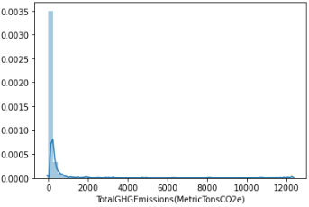
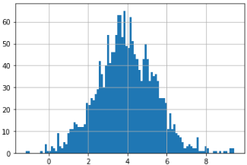
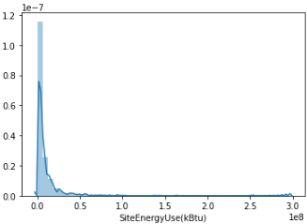
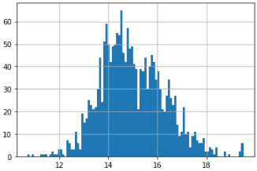
2. Cleaning, feature engineering et exploration
2.6. Etape de feature engineering - Targets :
Passage
au log
Passage
au log

Slide 12
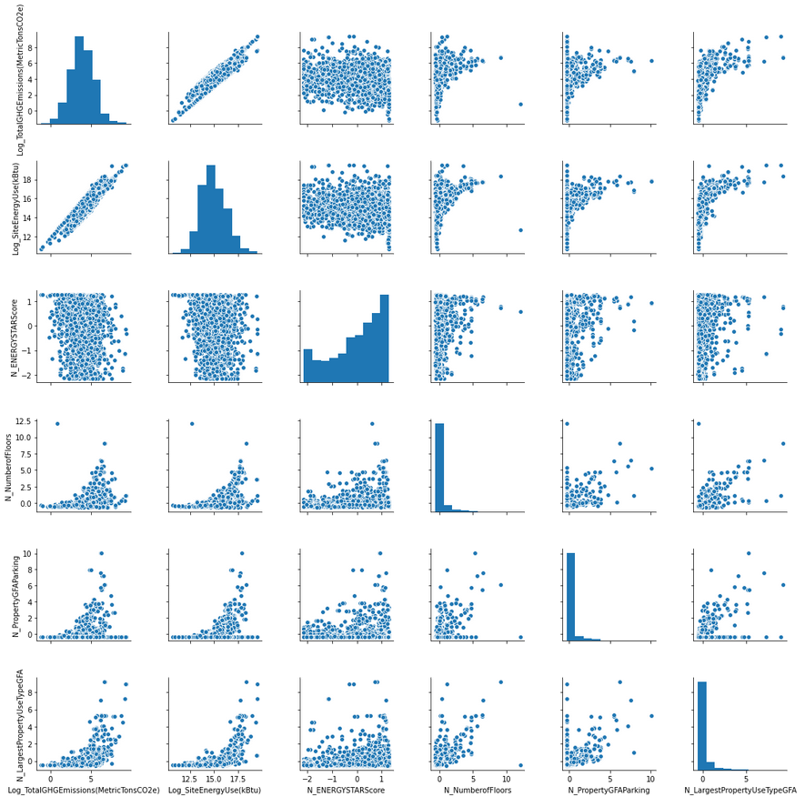
2. Cleaning, feature engineering et exploration
2.7. Etape d’exploration – pairplot(1/3) :

Slide 13
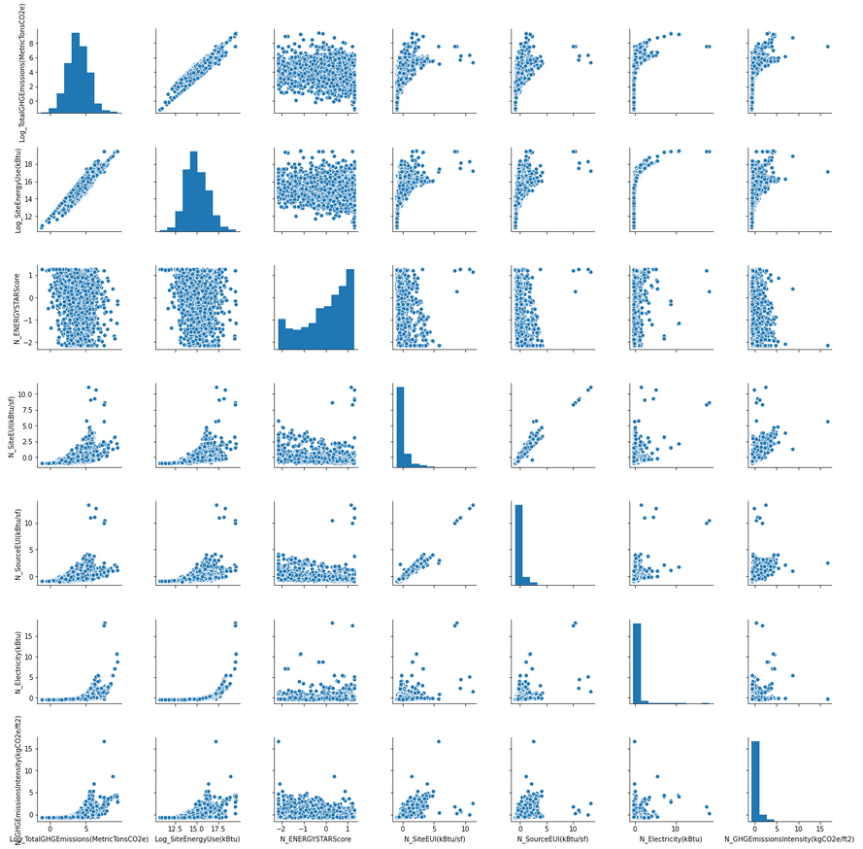
2. Cleaning, feature engineering et exploration
2.7. Etape d’exploration – pairplot(2/3) :

Slide 14
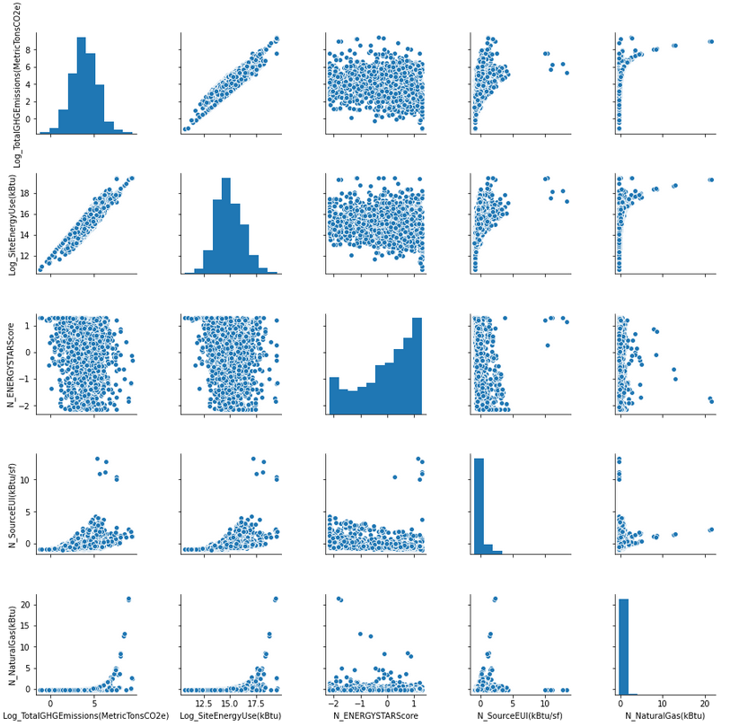
2. Cleaning, feature engineering et exploration
2.7. Etape d’exploration – pairplot(1/3) :

Slide 15
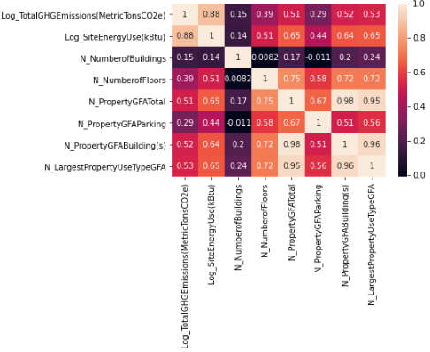
2. Cleaning, feature engineering et exploration
2.7. Etape d’exploration - Corrélations :

Slide 16
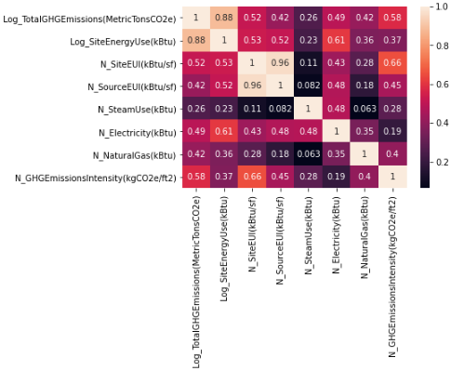
2. Cleaning, feature engineering et exploration
2.7. Etape d’exploration - Corrélations :

Slide 17
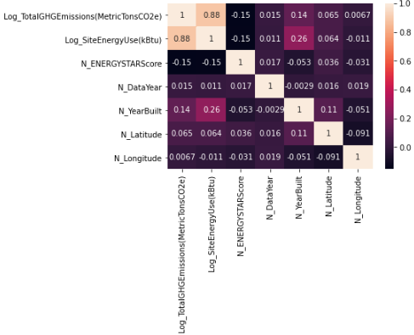
2. Cleaning, feature engineering et exploration
2.7. Etape d’exploration - Corrélations :

Slide 18
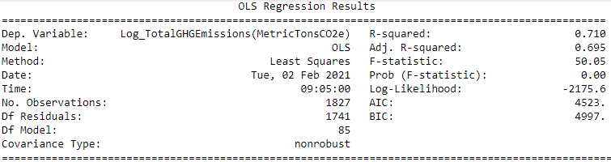
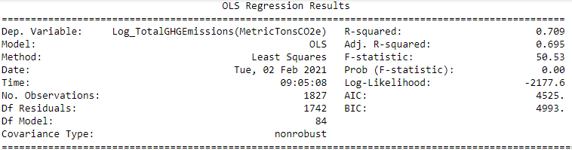
3. Différentes modélisations
3.1. Evaluation de l’intérêt d’ENERGYSTAR Score :
R-squared = 0.710, avec ENERGY STAR Score
R-squared = 0.709, sans ENERGY STAR Score
➔ Pas d'intérêt à calculer l'ENERGY STAR Score.

Slide 19
Différentes modélisations
3.2. Création Training Data et Test Data :
Test_size = 0.3 : le test data représente 30% des données originales ;
X_train : comporte toutes les variables catégorielles et numériques considérées ; X_train.shape = (1278, 88)
X_num_train : prend en compte uniquement les variables numériques ; X_num_train.shape = (1278, 8)

Slide 20
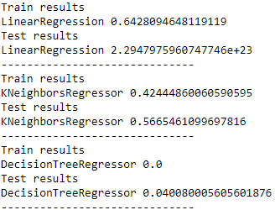
Différentes modélisations
3.3. Modèles (1/2) :
Test de différents modèles sur toutes les features :

Slide 21
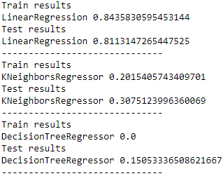
Différentes modélisations
3.3. Modèles (2/2) :
Test de différents modèles sur les features numériques uniquement :

Slide 22
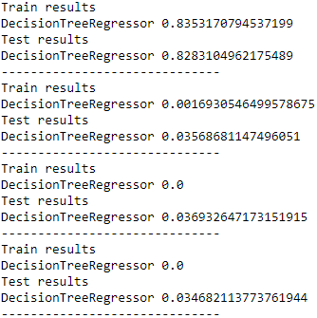
Différentes modélisations
3.4. Test de différents paramètres sur les modèles, avec toutes les features (1/2) :
Pour le modèle Decision Tree Regressor :
max_depth = 2, 10, 20, 30

Slide 23
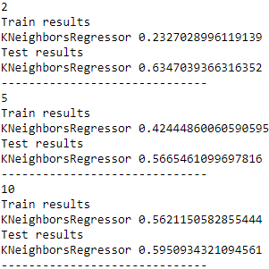
Différentes modélisations
3.4. Test de différents paramètres sur les modèles, avec toutes les features (2/2) :
Pour le modèle K Neighbors Regressor :

Slide 24
4. Modèle final et améliorations
4.1 Modèle final sélectionné :
Choix du meilleur modèle
➔ minimiser mean squared error ;
Modèle sélectionné :
Decision Tree Regressor (max_depth = 10)

Slide 25
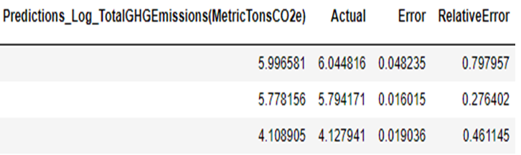
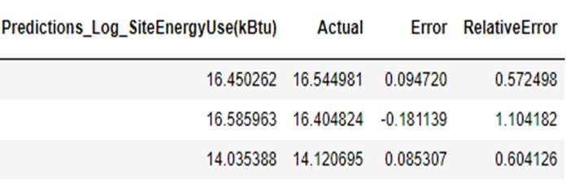
4. Modèle final et améliorations
4.2 Prédictions :
TotalGHGEmissions (MetricTonsCO2e) :
SiteEnergyUse (kBtu) :
Relative error (moyenne) < 3%
Relative error (moyenne) < 0.55%

Slide 26
4. Modèle final et améliorations
4.3 Diminution des données requises :
N_SteamUse(kBtu), N_Electricity(kBtu) et N_NaturalGas(kBtu)
➔ prédire les deux targets avec une erreur < 3 %
N_YearBuilt, N_NumberofBuildings, N_NumberofFloors, N_PropertyGFAParking, N_PropertyGFABuilding(s), N_LargestPropertyUseTypeGFA
➔ prédire la consommation totale avec une erreur < 4%

Slide 27
4. Modèle final et améliorations
4.4 Conclusion et recommandation au client :
Un nombre relativement réduit de données déclaratives pourrait suffire à la prédiction des consommations d’énergie et des émission de CO₂ avec une assez bonne précision

Slide 28
Merci ☺

